Slide 1


Evaluation Warning : The document was created with Spire.PDF for Python.
4.1何谓调查

Slide 2

Evaluation Warning : The document was created with Spire.PDF for Python.
何谓调查

Slide 3

Evaluation Warning : The document was created with Spire.PDF for Python.
导入：
百度搜索中看到：
分类：学习帮助
急！！调研报告形成过程说明书该怎么写啊
~
~~~
最近在赶一篇毛概的实践报告，要提交原始材
料，要求有调研报告形成过程说明书，这个该
怎么写啊~~~很急很急~~谢谢各位大大~~~
满意答案… …
调查与调查报告的核心精神
调查与调查报告所需的能力

Slide 4
Evaluation Warning : The document was created with Spire.PDF for Python.
调查报告
调查及调查方法
调查报告的功能及分类
学习内容
调查报告的写作
调查的主要方法
调查报告的写作过程

Slide 5
Evaluation Warning : The document was created with Spire.PDF for Python.
何谓调查
•
没有调查，没有发言权。——调查的重要性
•
不做正确的调查同样没有发言权。
一切结论产生于调查情况的末尾，而不是在它的先头。
——调查的有效性
※
•
调查就象“十月怀胎”，解决问题就象“一朝分娩”。
凡是没有办法的时候，就去调查研究。
——调查的目的在于解决问题

Slide 6
Evaluation Warning : The document was created with Spire.PDF for Python.
案例：基于调查的2006年“全美写作计划”
美国大学董事会全国写作委员会曾完成并发布三份调查报告：
•
2003年4月第一份调查，呼吁掀起一场写作革命；
•
2004年9月第二份《写作：通向工作的门票》，在调查了120
家美国大公司后，得出结论——当今职场，写作成为雇员获得
聘任与提升的“敲门砖”；
•
2006年7月第三份报告《写作：来自州政府的强烈信息》发现
，尽管政府部门对雇员的写作能力高度重视，但相当比例的政
府雇员没有达到政府的要求。

Slide 7

Evaluation Warning : The document was created with Spire.PDF for Python.
调查的过程：
•
确立调查主题
•
设计调查方案
•
实施调查方案
•
统计分析调查资料
•
撰写并修改调查报告

Slide 8
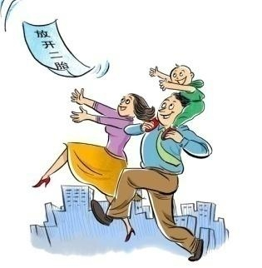
Evaluation Warning : The document was created with Spire.PDF for Python.
全面二孩政策最快年内实行 调研报告已完成
2015-07-22 环球网
“单独二孩”政策全面落地一年多后，中国生
育政策有望在审慎评估的前提下，再度适时调整。
一位不愿透露姓名的参与政策调研人士向《第
一财经日报》记者透露， 有关部门已经组织调研力
量深入到全国西部、中部、东部各个省，调研报告
已经完成，供决策参考。

